Slide 1
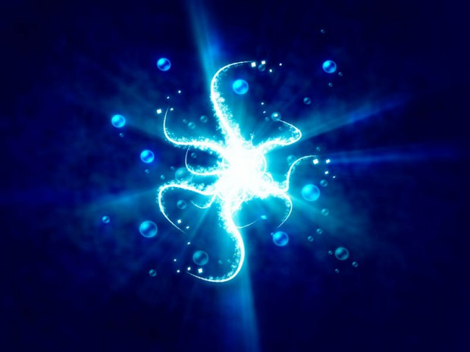
Морская звезда

Slide 2
Морские звёзды – ветераны морского дна, они появились более 450 миллионов лет назад, опередив многие формы современных обитателей подводных глубин. Они относятся к классу Иглокожих, являясь родственниками морским огурцам, офиурам, морским лилиям, голотуриям, морским ежам, - в настоящее время их насчитывается около 1600 видов, имеющих звездообразную или пятиугольную форму.

Slide 3
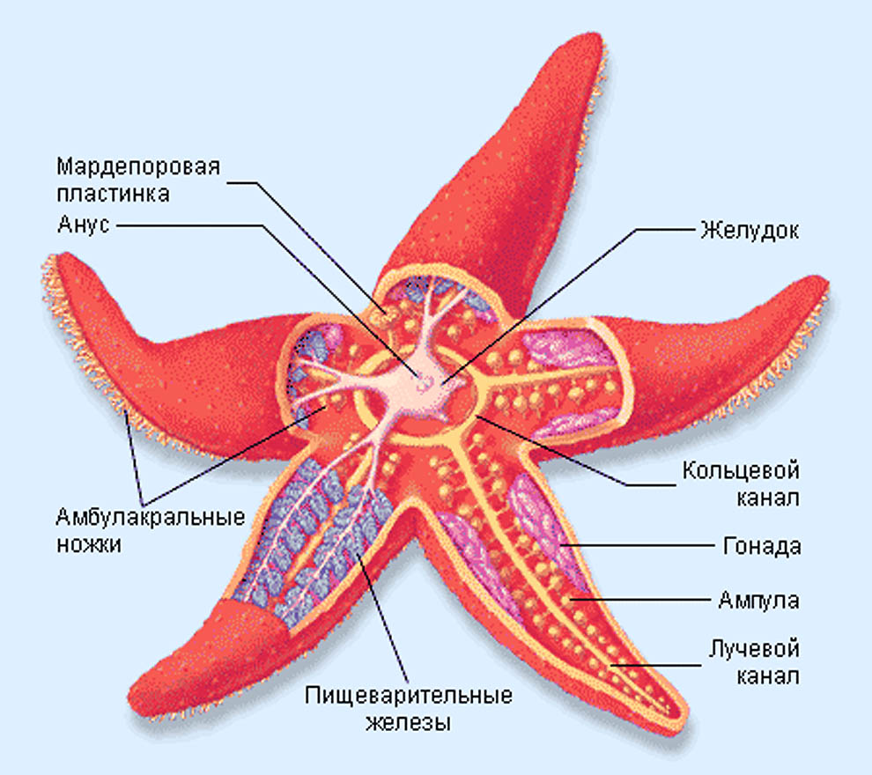
Строение морской звезды

Slide 4
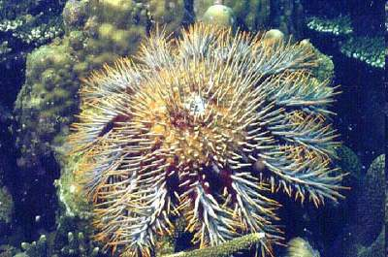
АКАНТАСТЕР
АКАНТАСТЕР или терновый венец, крупная звезда, диаметром 40—50 см., нередко встречается на коралловых рифах Тихого и Индийского океанов. Обычно принято считать, что все морские звезды совершенно безвредны для человека, однако неосторожное обращение с акантастером может причинить серьезные неприятности. От широкого уплощенного диска акантастера отходят многочисленные короткие лучи. Однако молодые звездочки имеют типичное для большинства звезд пятилучевое строение, и число лучей увеличивается лишь по мере роста звезды. Акантастер — одна из немногих звезд, имеющих не только большое число лучей, но и многочисленные мадрепоровые пластинки, число которых также увеличивается с возрастом. Вся спинная поверхность диска и лучей вооружена сотнями сидящих на подвижных ножках крупных и очень острых игл длиной 2—3 см, концы которых по форме напоминают наконечник копья. Окраска тернового венца может меняться от голубовато- или зеленовато-серых тонов до фиолетово-пурпурного и малинового цвета. Питается акантастер коралловыми полипами.

Slide 5
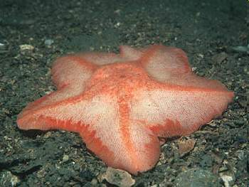
АНЗЕРОПОДА
АНЗЕРОПОДА распространена у Атлантического побережья Западной Европы и в Средиземном море. Анзеропода — зарывающаяся в песок звездочка, диаметром около 10 см, отличается чрезвычайно уплощенным телом, бледно-розовая или голубоватая поверхность которого сплошь покрыта пучками очень мелких иголочек. По толщине тела анзеропода напоминает вафлю. Тело ее настолько тонко, что верхняя и нижняя стороны кажутся вплотную прижатыми друг к другу, без места для каких-либо внутренних полостей. Тем не менее анзеропода ухитряется заглатывать целиком небольших крабов и раков-отшельников, а также мелких моллюсков и иглокожих.

Slide 6
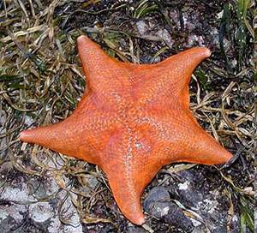
ПАТИРИЯ ГРЕБЕШКОВАЯ
ПАТИРИЯ ГРЕБЕШКОВАЯ имеющая вид правильного пятиугольника исключительно эффектно окрашенная небольшая звезда обычна на литорали Японского моря . На верхней стороне этой звезды ярко-оранжевые пятна разбросаны на фоне сочного чисто-синего цвета, а оральная сторона имеет однородную палевую окраску.

Slide 7
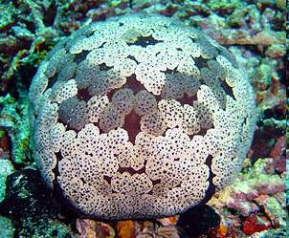
КУЛЬЦИТА НОВОГВИНЕЙСКАЯ
КУЛЬЦИТА НОВОГВИНЕЙСКАЯ похожа на небольшую подушку. Кульцита замечательна не только своей необычной для звезд формой, но также тем, что в ее полости тела иногда находят небольшую так называемую жемчужную рыбку карапус. Карапус обычно держится вблизи некоторых голотурий и в случае опасности использует в качестве временного убежища их водные легкие. По-видимому, в кульциту карапус проникает, когда при опасности поблизости не оказывается его обычного хозяина. Но в полость тела звезды карапус, вероятно, может проникнуть, только пробравшись через ее рот в желудок и затем пробуравив его стенку. Удается ли рыбке снова выбраться на свободу из такого необычного убежища, пока не известно.

Slide 8
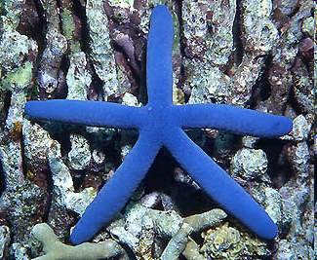
ЛИНКИЯ
ЛИНКИЯ (Linckia laevigata) Весьма обычна на тропических мелководьях Тихого и Индийского океанов. Это ярко-синяя звезда с пятью длинными, почти цилиндрическими лучами. Для этой звезды и для других видов рода Linckia очень характерен особый тип бесполого размножения, не встречающийся у других звезд. Линкии обладают способностью периодически самопроизвольно обламывать свои лучи. Процесс этот начинается с отделения друг от друга скелетных пластинок, чаще всего на определенном расстоянии от диска. Затем отделяющаяся часть руки начинает отползать от материнской особи, еще будучи соединенной с ней мягкими тканями и кожей. В течение трех-четырех часов ткани эти все более растягиваются (иногда до 5 см) и наконец разрываются, после чего оторвавшаяся рука начинает самостоятельную жизнь. Через некоторое время на месте облома у такой руки начинает развиваться новая звезда.В дальнейшем новые лучи вырастают и звезда приобретает нормальный облик. У материнской звезды на месте оторвавшейся руки вырастает новая.

Slide 9
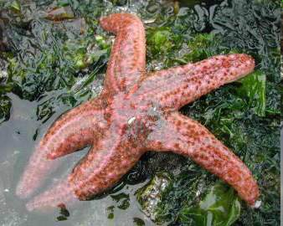
ПИЗАСТЕР
ПИЗАСТЕР это крупная хищная пятилучевая звезда.

Slide 10
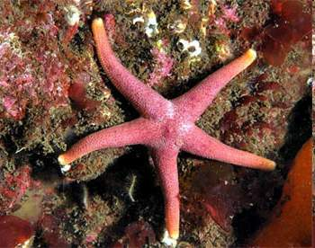
ЗВЕЗДА КРОВЯНАЯ
ЗВЕЗДА КРОВЯНАЯ получившая название за сочную красную окраску, обычна в Арктике и северной части Атлантического океана. Питается эта звезда исключительно различными видами морских губок. При этом она может распознавать посредством хеморецепции предпочитаемые ею виды губок, даже находясь на значительном расстоянии от них.

Slide 11
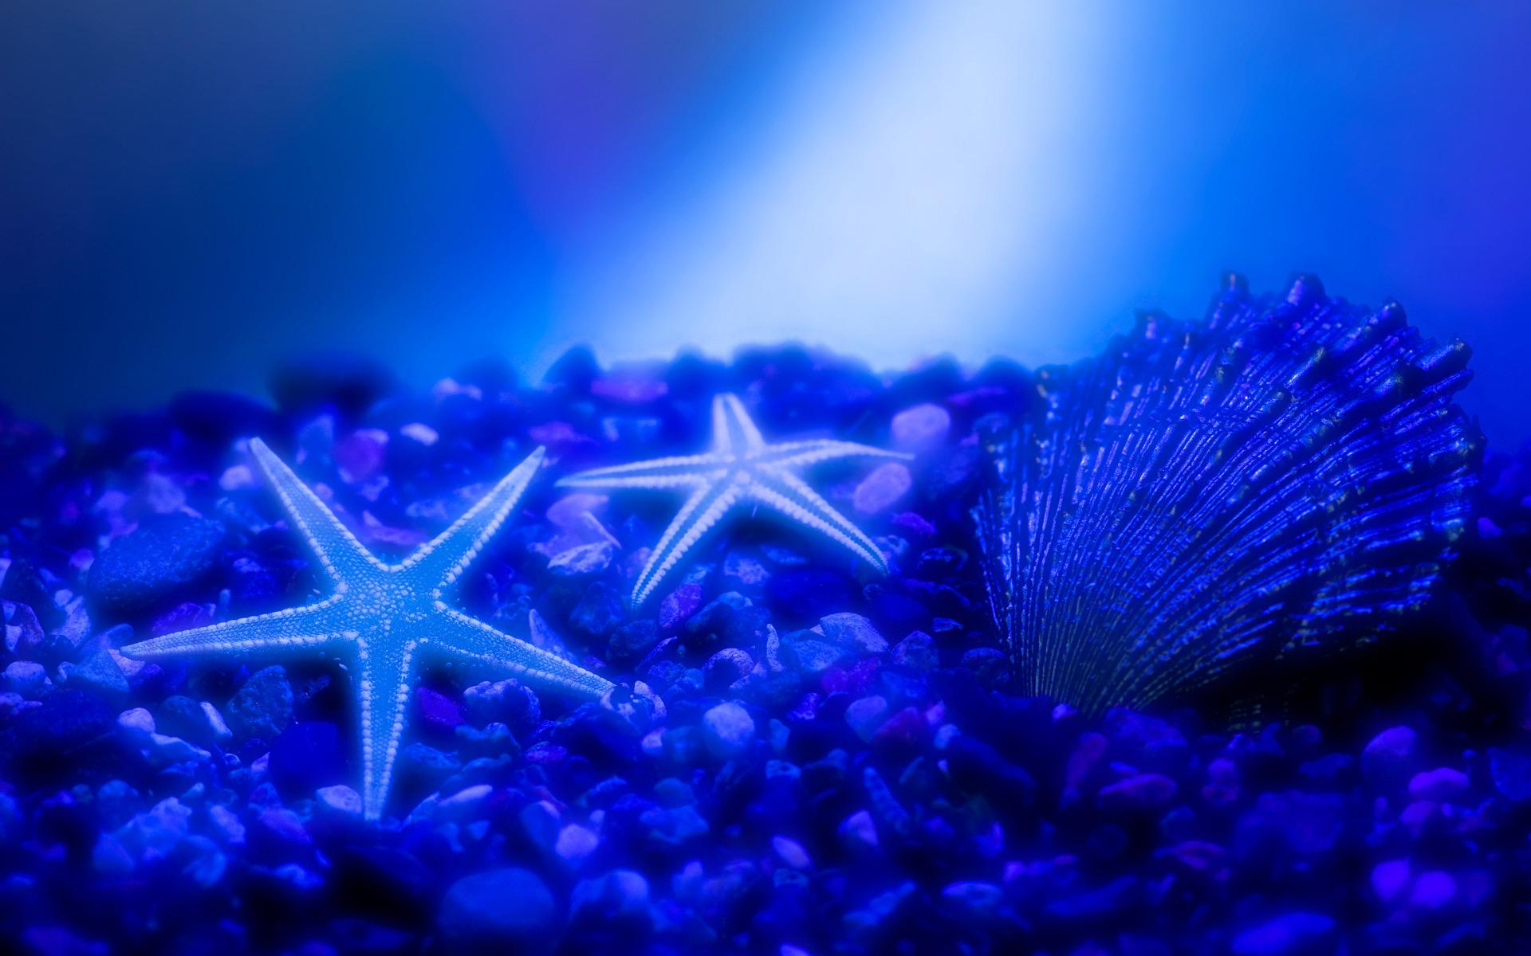
Презентацию
Подготовила:
Хромченкова Анна.

